Slide 1
诊断分析与绘图 （十一） Correlations http://www.ncl.ucar.edu/Applications/corel.shtml

Slide 2
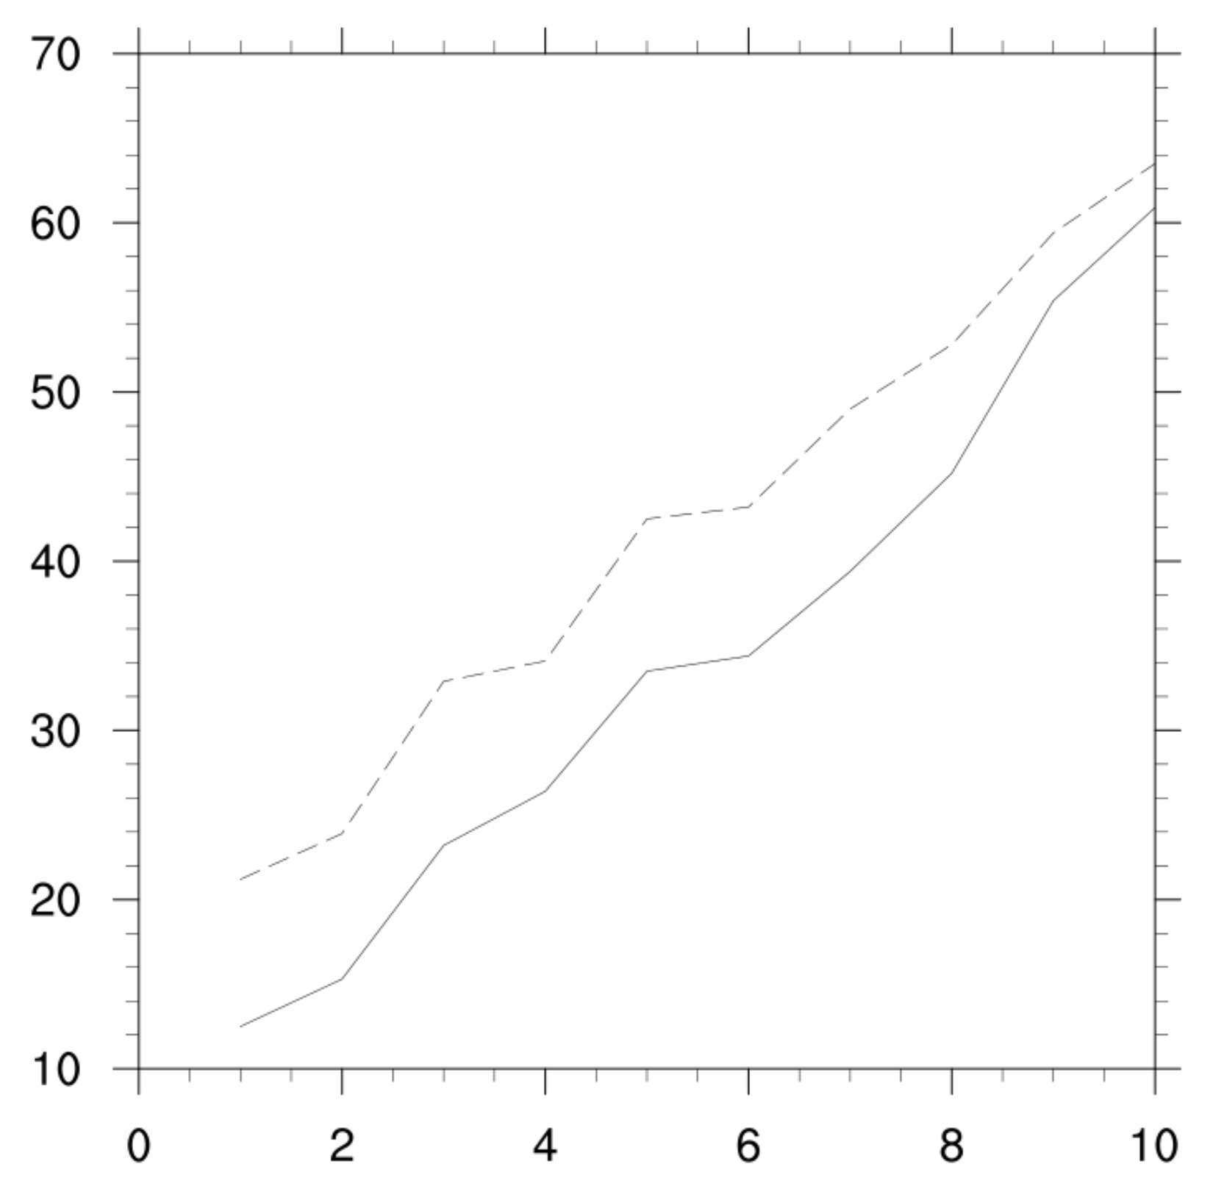
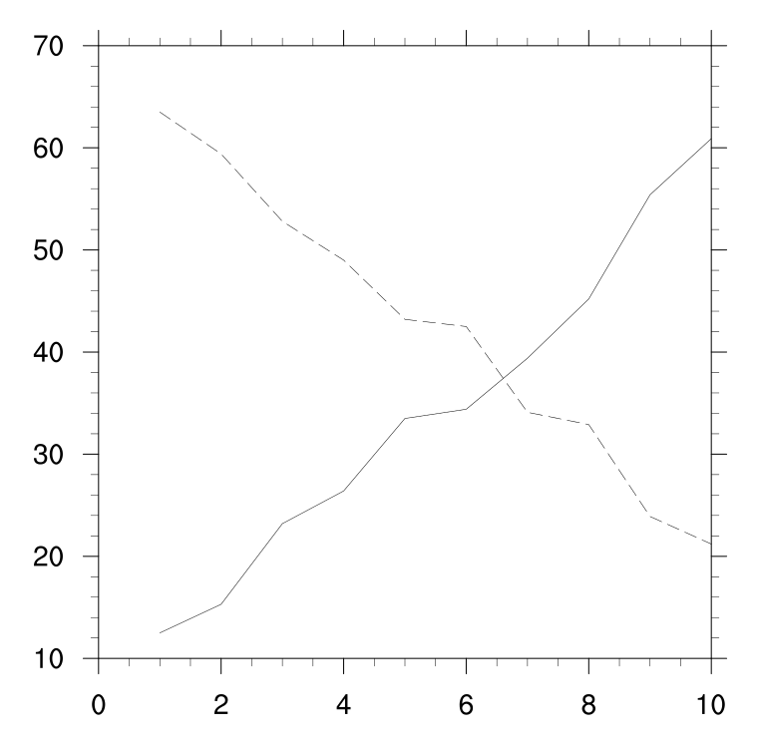

Slide 3

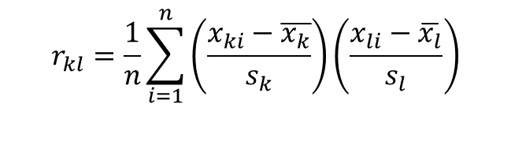
衡量气象要素不同时刻之间的关系密切程度的量是自协方差和自相关系数。
衡量任意两个气象要素（变量）之间关系的统计量是协方差和相关系数。
$$s_{kl}=\frac{1}{n}\sum_{i=1}^{n}{\left(x_{ki}−\overline{x_{k}}\right)\left(x_{li}−\overline{x_{l}}\right)}$$
$$r_{kl}=\frac{1}{n}\sum_{i=1}^{n}{\left(\frac{x_{ki}−\overline{x_{k}}}{s_{k}}\right)\left(\frac{x_{li}−\overline{x_{l}}}{s_{l}}\right)}$$
Notes:
协方差是个带单位的统计量，在比较不同要素时会带来不便。可对原变量做标准化处理，然后计算协方差，这时的协方差不带单位，便于比较，称为相关系数。

Slide 4
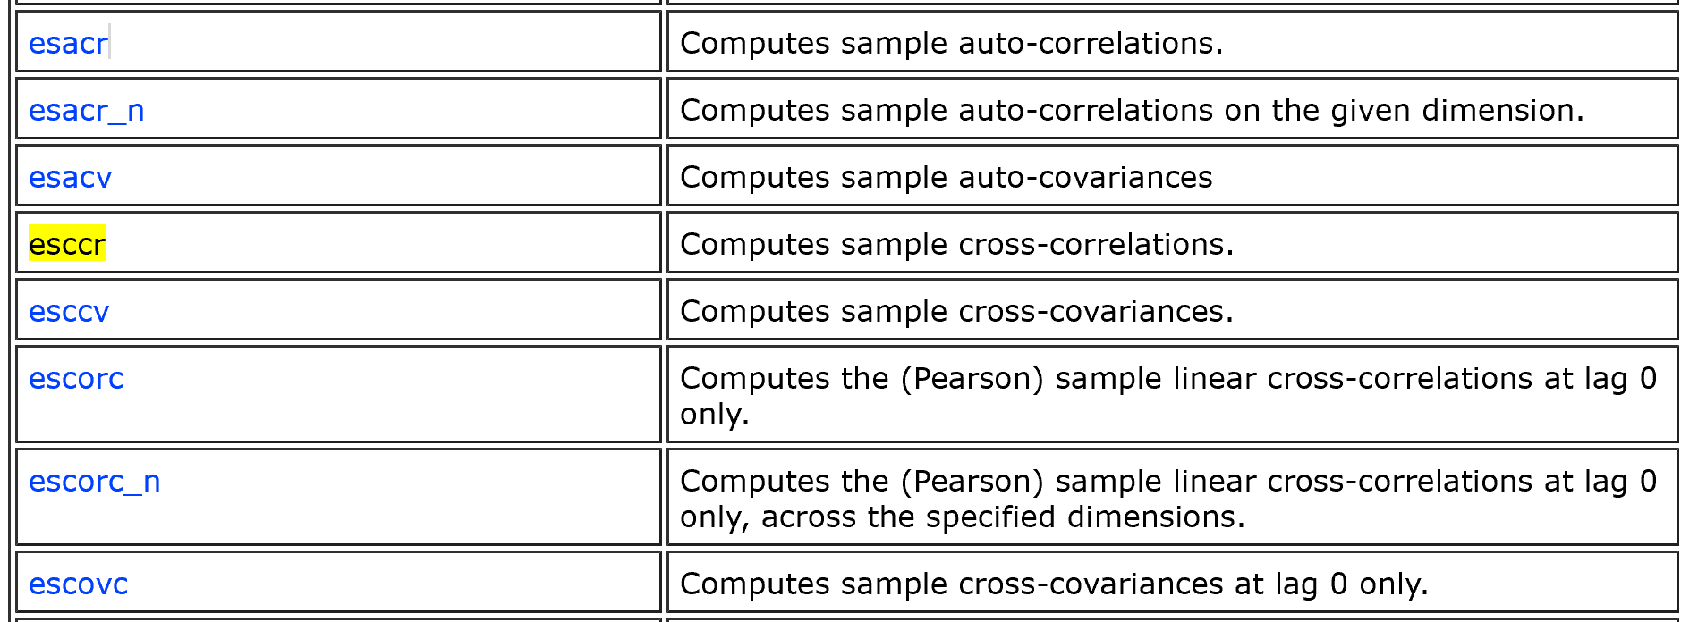
计算样本自相关
计算样本自协方差
计算相关系数
计算线性相关系数
计算协方差
Notes:
自相关系数：建议0<=mxlag<=N/4。这是因为相关算法在分母中使用N而不是（N-k）值
自相关算法Algorithm: Here, q(t) and q(t+k) refer to the rightmost dimension. k runs from 0 to mxlag.
c(k) = SUM [(q(t)-qAve)*(q(t+k)-qAve)}]/qVar
esccr,第3个参数为0时和escorc的功能一样。Escorc更直接

Slide 5
用不同的函数计算以下两个序列的相关系数
x1=(/12.5,15.3,23.2,26.4,33.5,34.4,39.4,45.2,55.4,60.9/)
x2=(/21.2,23.9,32.9,34.1,42.5,43.2,49.0,52.8,59.4,63.5/)
Notes:
Xg=0.9942

Slide 6
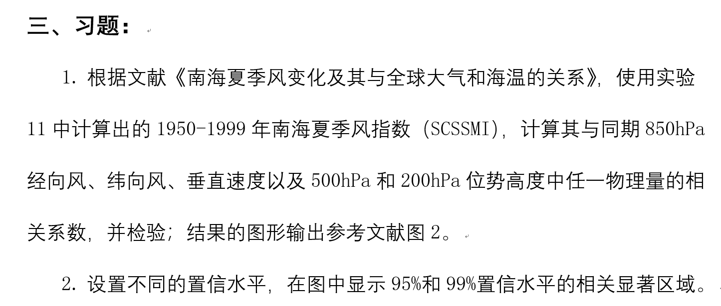

Slide 7
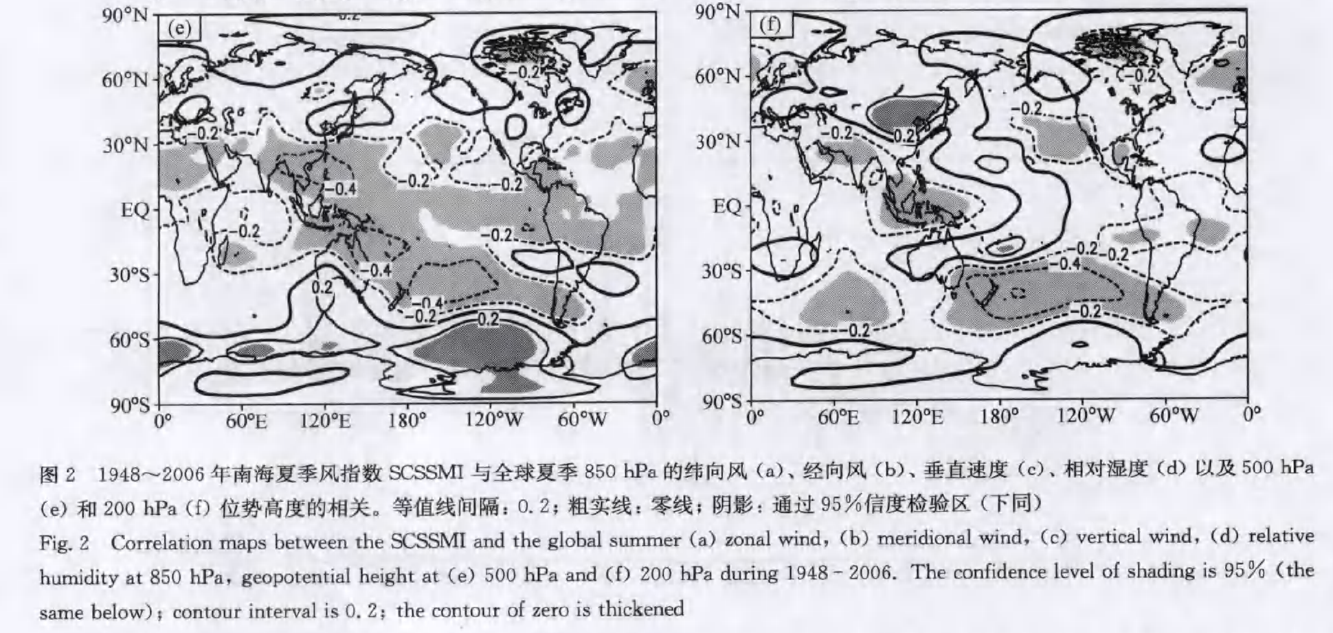
Notes:
计算一个序列和一个全球物理量场的相关
所以可以得到二维的图像

Slide 8
esccr
Computes sample cross-correlations.
Prototype
Function esccr (
x : numeric,
y : numeric,
mxlag [1] : integer
)
return_val : numeric
Notes:
计算样本互相关

Slide 9
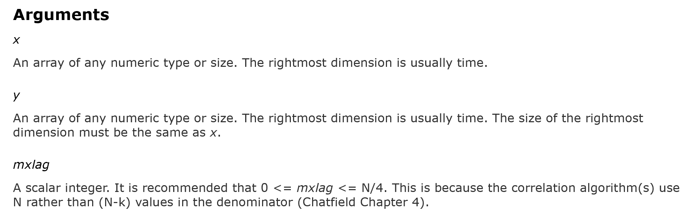
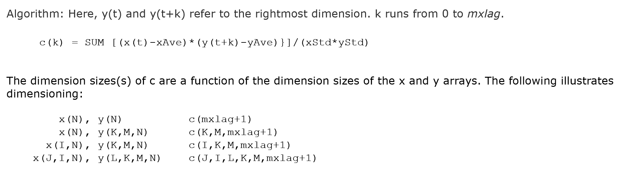
Notes:
要注意y的维顺序，N应该在最右边。
涉及到换维顺序的符号|
这个是可以有滞后相关的

Slide 10
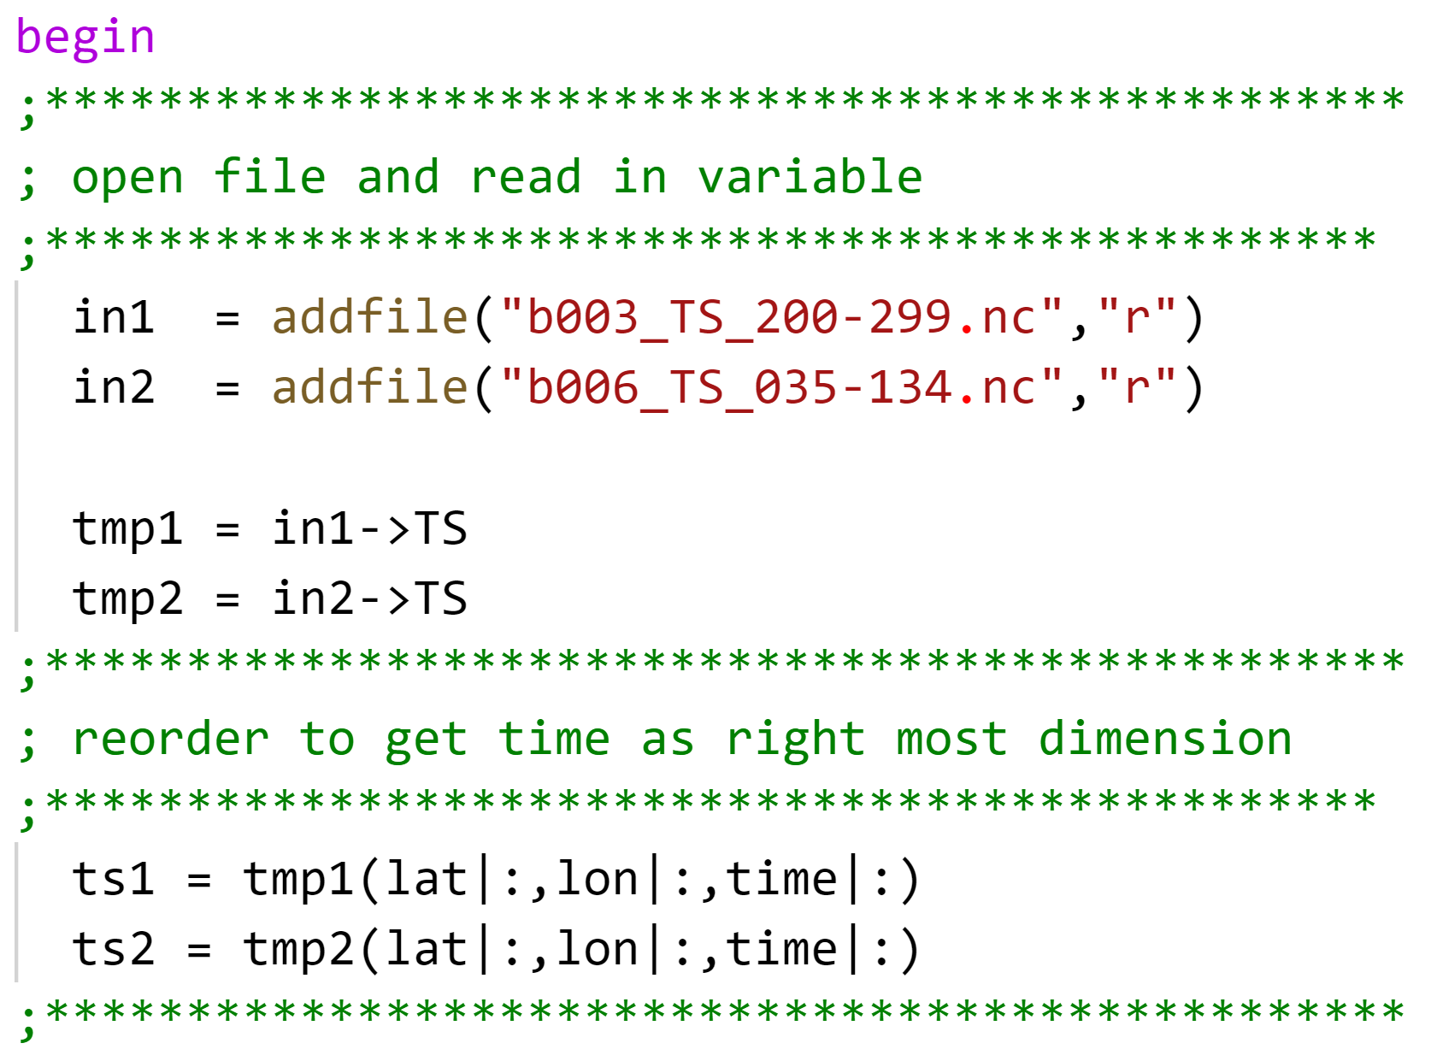
Notes:
这个例子有滞后相关

Slide 11
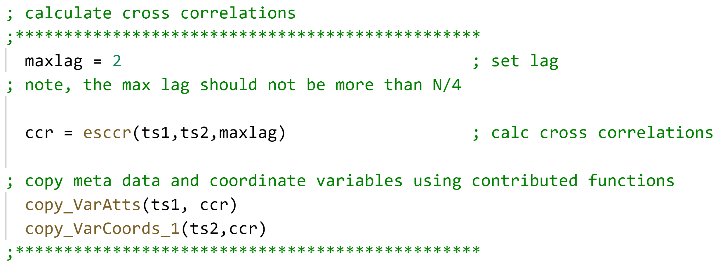

Slide 12
escorc
Computes the (Pearson) sample linear cross-correlations at lag 0 only.
Prototype
function escorc (
x : numeric,
y : numeric
)
return_val : numeric

Slide 13
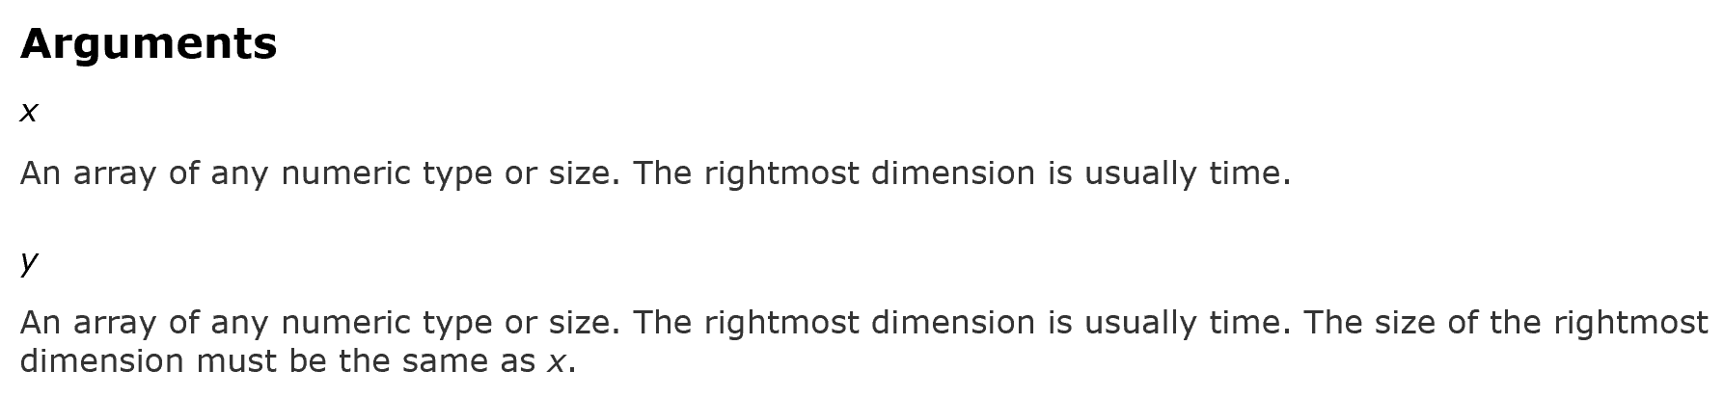
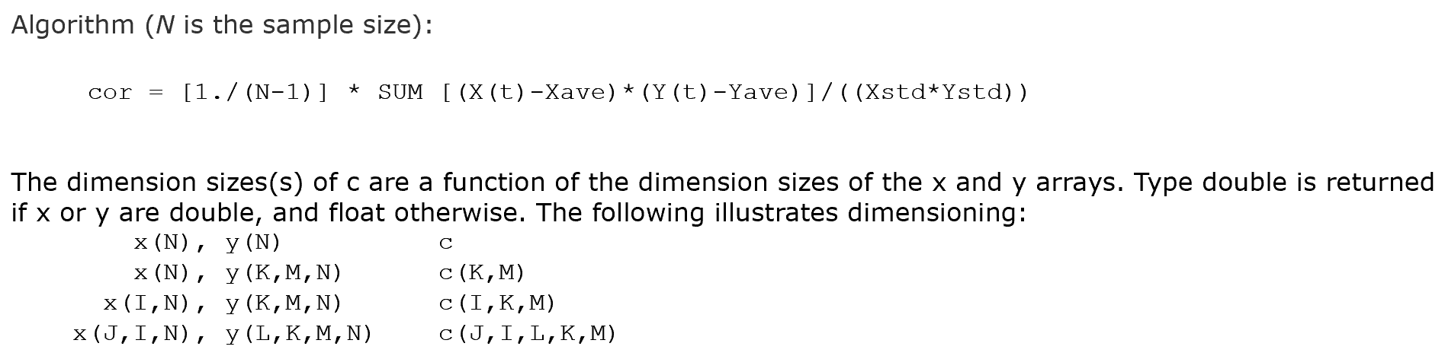
Notes:
这个也是要注意换维的顺序。

Slide 14
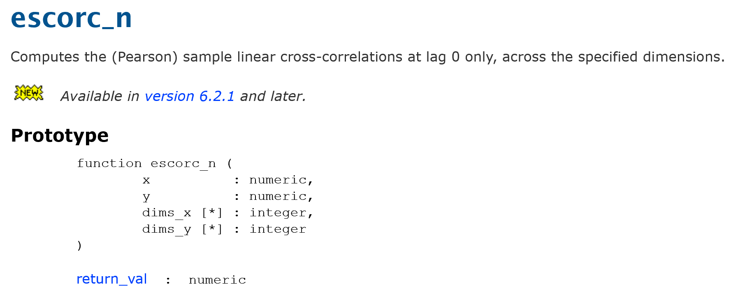
escorc_n
e.g.
r=escorc_n(SCSSMI,u_avg,0,0)

Slide 15
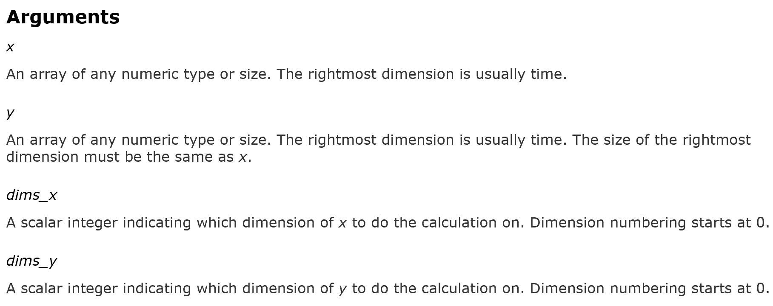
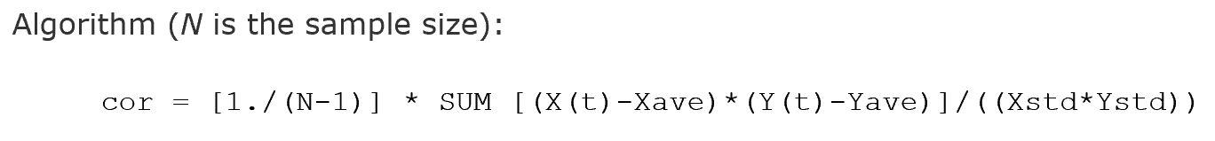
Notes:
算法和escorc一致。

Slide 16
rtest
Determines the statistical significance of a linear correlation coefficient.
Prototype
function rtest (
r : numeric,
Nr : integer,
opt [1] : integer
)
return_val [dimsizes(r)] : float or double
Notes:
rtest(相关系数r,样本数目n,0) # 用t分布检验相关系数是否显著，t=r*sqrt（（n-2）/（1-r**2））
返回统计概率值prob，当 prob.lt.0.01 时，说明其通过99%的显著性检验
ttest(均值1，方差1，样本数1，均值2，方差2，样本数2，iflag，tval_opt)
iflag，为True表示两组样本有相同的总值方差，为False表示有不同的总值方差
tval_opt，为True表示返回统计概率值和student_t值，为False则只返回统计概率
当统计概率值.lt.置信度siglvl（例如0.05），则两组样本差异显著
检验两组样本的方差是否有显著差别
ftest（方差1，样本数1，方差2，样本数2，0）

Slide 17
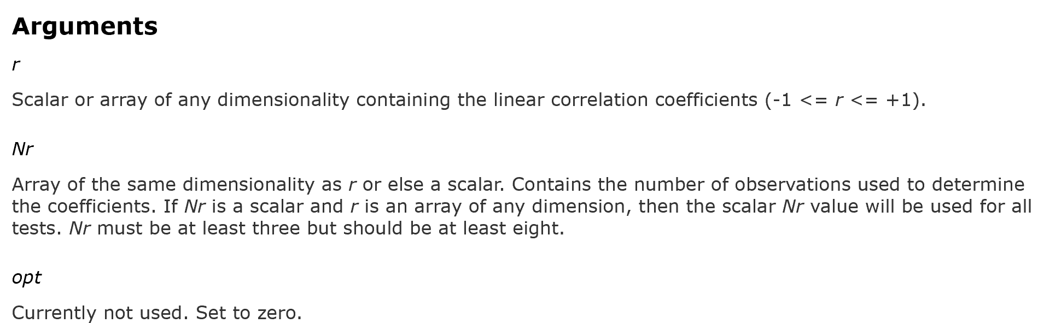
Notes:
返回值是双边的，没有定向性。应该理解成不管是正相关还是负相关。

Slide 18
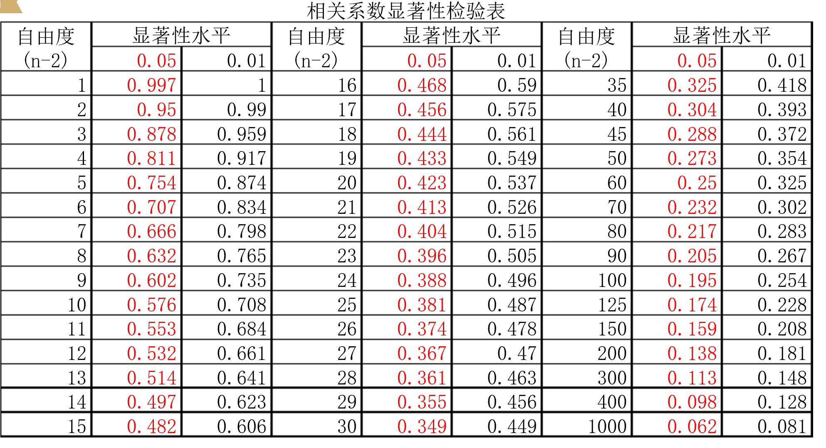
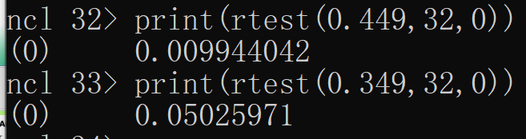
rtest

Slide 19
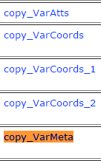
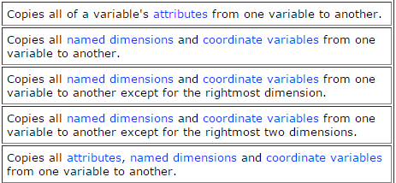

Slide 20
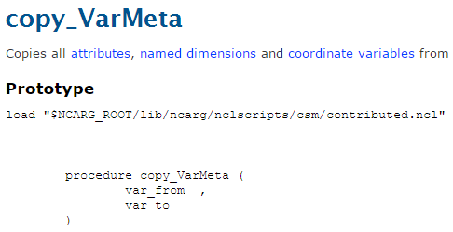

Slide 21
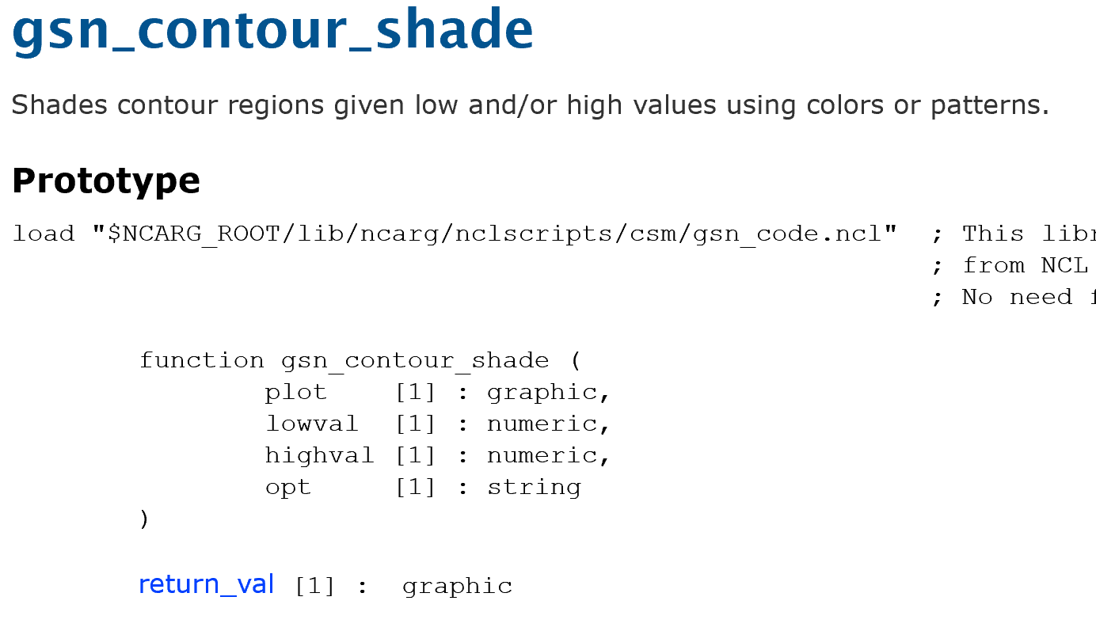
gsn_contour_shade
Notes:
要注意，这个是用来标注通过显著性检验的区域的。所以用 的plot应该是rtest的结果。
另外要在这个阴影上叠加相关系数的等值线才对。

